Slide 1
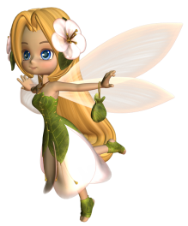

Интерактивная игра-раскраска
«Цветы»

Slide 2

Ребята!
Я приготовила подарок для своего друга, но не раскрасила его. Помогите мне в этом. Находите карточки с цветами и картинка постепенно раскрасится

Slide 3

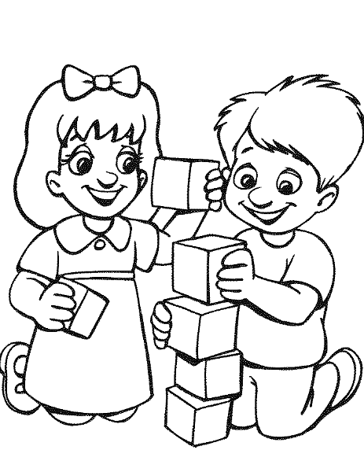








Роза

Slide 4


Василёк

Slide 5

Ландыш

Slide 6
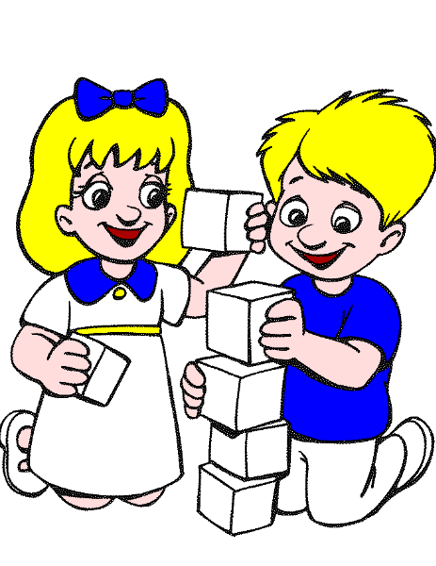
Фиалка

Slide 7
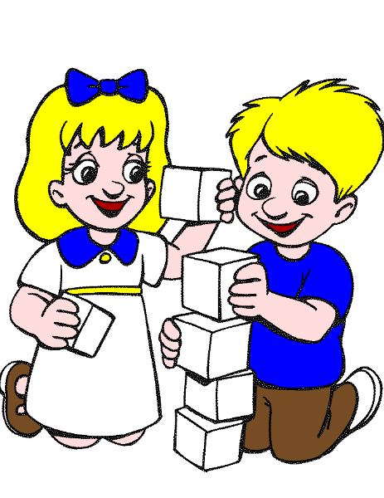
Гвоздика

Slide 8
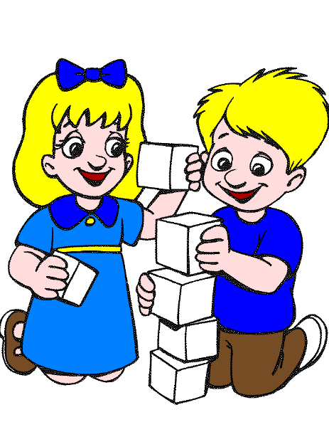
Одуванчик

Slide 9
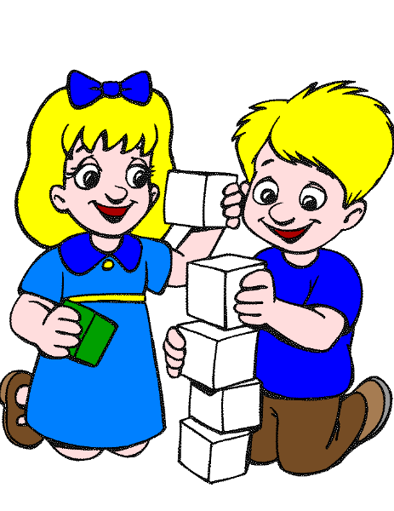
Тюльпан

Slide 10
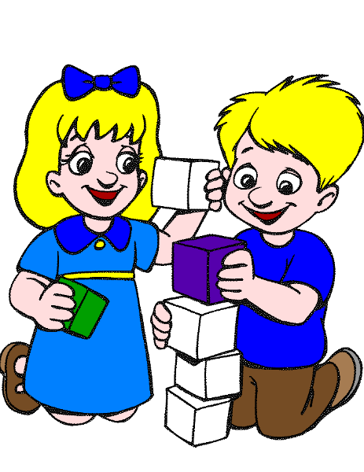
Колокольчик

Slide 11
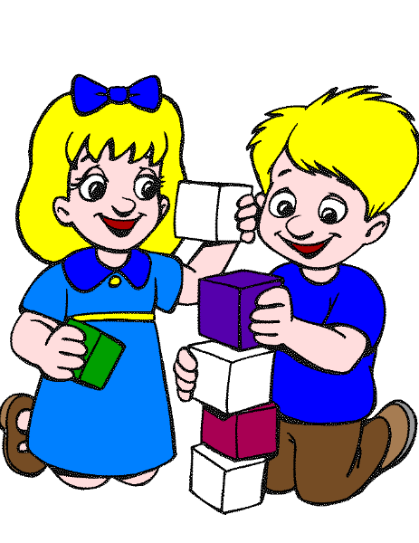
Ромашка

Slide 12
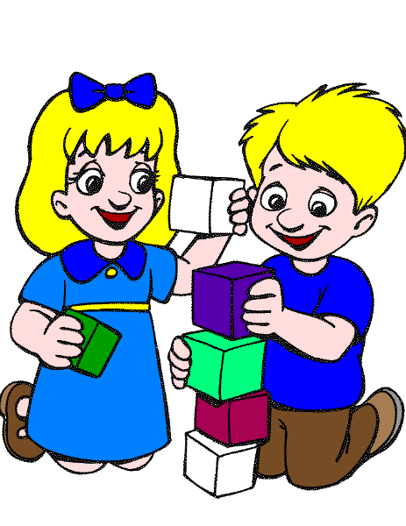
Мак

Slide 13
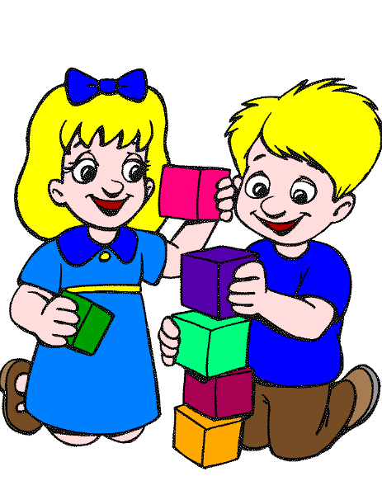
Ура! Мой подарок готов!

